Slide 1
“Vilnelės“sporto savaitė namuose
Paruošė Fizinio ugdymo mokytojas Tomas Gaškas

Slide 2
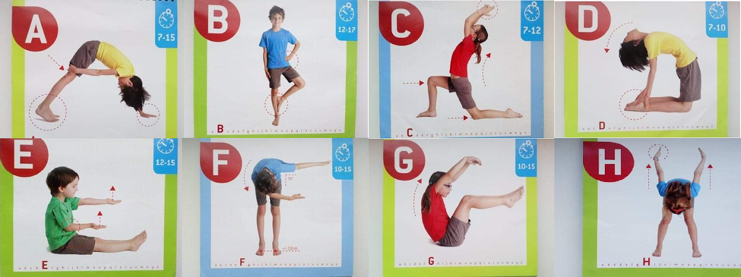
Pirmadienis
Raidžių mankšta – 3 / 4 pakartojimai

Slide 3
Antradienis
1. https://www.youtube.com/watch?v=f3XyYOLfTU4
2. https://www.youtube.com/watch?v=FnVXTEUmba8
3. https://www.youtube.com/watch?v=5EyLcBbotpQ

Slide 4
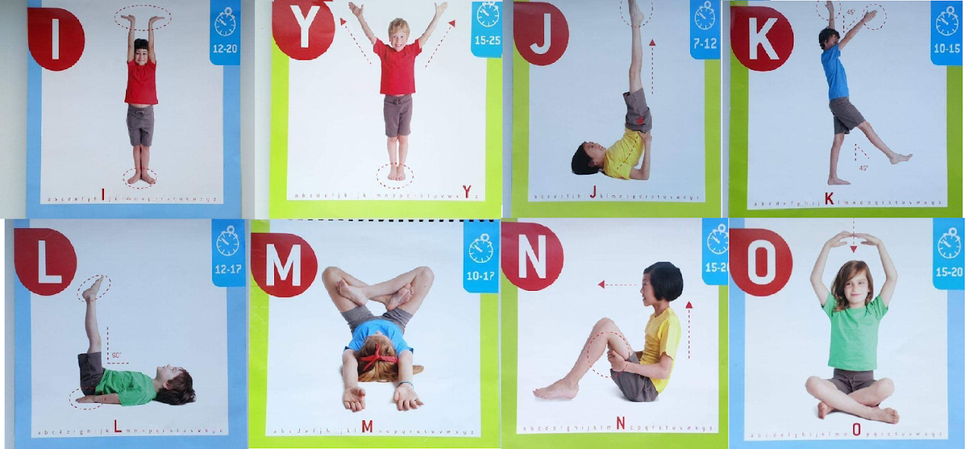
Trečiadienis
Raidžių mankšta – 3 / 4 pakartojimai

Slide 5
Ketvirtadienis
1. https://www.youtube.com/watch?v=L6__jg4RsCs
2. https://www.youtube.com/watch?v=Wcr4ZB_4Iqo
3. https://www.youtube.com/watch?v=u3S8T3jZA6A

Slide 6
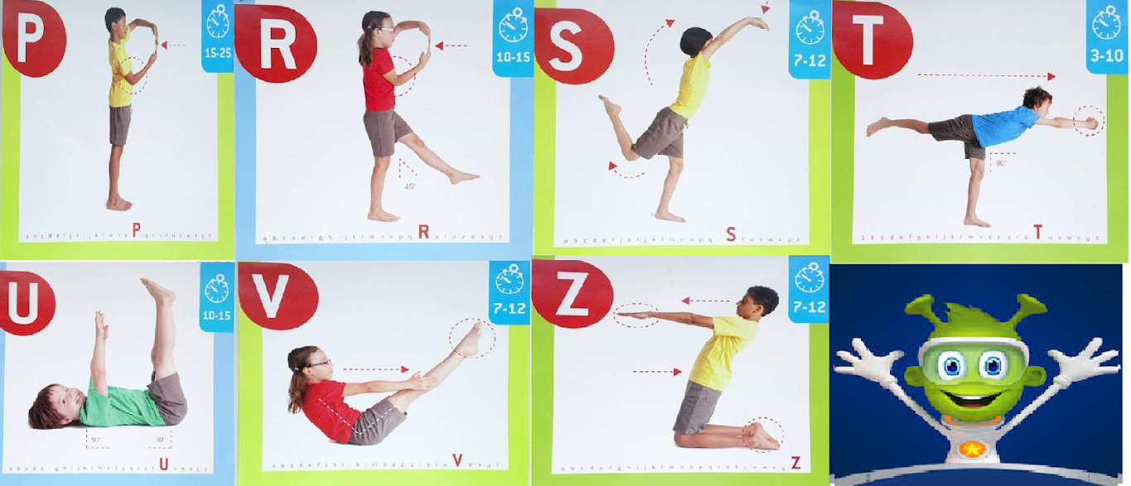
penktadienis
Raidžių mankšta – 3 / 4 pakartojimai . SUDĖK SAVO VARDĄ.

